Slide 1


Hände richtig desinfizieren
Wir lernen und üben zusammen.
So schützen wir uns und andere.
Powered by:

Slide 2
FÜR TRAINER
Diese Fassung ist in einfacher Sprache – z. B. für Werkstätten und Wohnangebote der Eingliederungshilfe. Tipp: langsam sprechen, jeden Schritt vormachen, viel Zeit zum Üben einplanen. Die Präsentation kann frei für Hygieneschulungen mit DesiCoach® verwendet und angepasst werden.
Lizenzbestimmungen
Bitte beachte, dass die in dieser Präsentation enthaltenen Bilder und Grafiken bestimmten Lizenzbedingungen unterliegen. Sie dürfen ausschließlich für Präsentationszwecke im Rahmen der Hygieneschulung genutzt werden.
Eine Weitergabe der Bilder in ihrer Originalform sowie eine Verwendung für andere Zwecke (z. B. für Online-Marketing, Druckmedien oder andere Handels- und Vertriebsprodukte) ist nicht gestattet.
Für weitere Informationen und Fragen zur Präsentation oder zu DesiCoach® schreibe uns gerne eine E-Mail an hey@heyfair.de.
Vorwort zur Präsentation
www.heyfair.de

Slide 3



01 | WIE?
So geht Hände-Desinfektion richtig
Das machen wir heute
02 | WANN?
Wann sind saubere Hände wichtig?
03 | ÜBEN
Wir üben zusammen

Slide 4
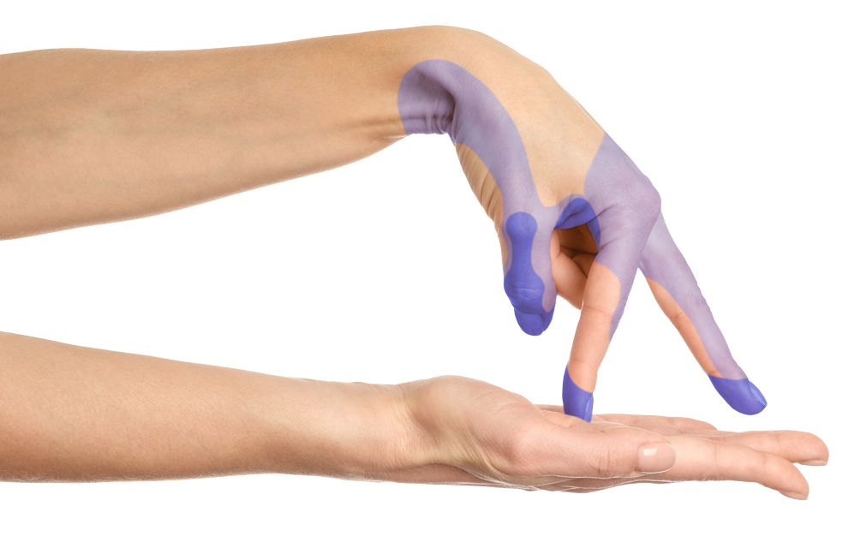
Se
01 | WIE?
Warum ist das wichtig?
Saubere Hände
schützen uns alle.
Keime sind sehr klein. Man kann sie nicht sehen. Manche Keime machen krank. Keime kommen oft über die Hände zu anderen Menschen.
Darum waschen und desinfizieren wir!

Slide 5

01 | WIE?
Fehler und Ziele
Häufige Fehler
Das lernen wir
Zu wenig Mittel
Stellen vergessen
Wichtige Stellen zu spät
Kaputte, trockene Haut
Die richtige Menge
Gut einreiben
Die richtige Reihenfolge
Problem-Stellen finden

Slide 6
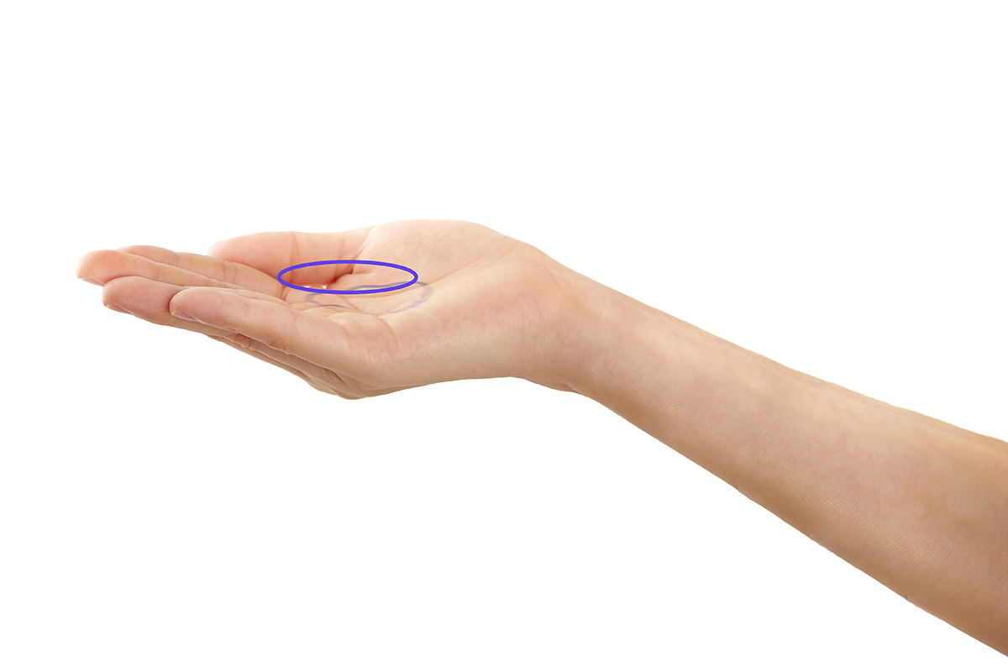
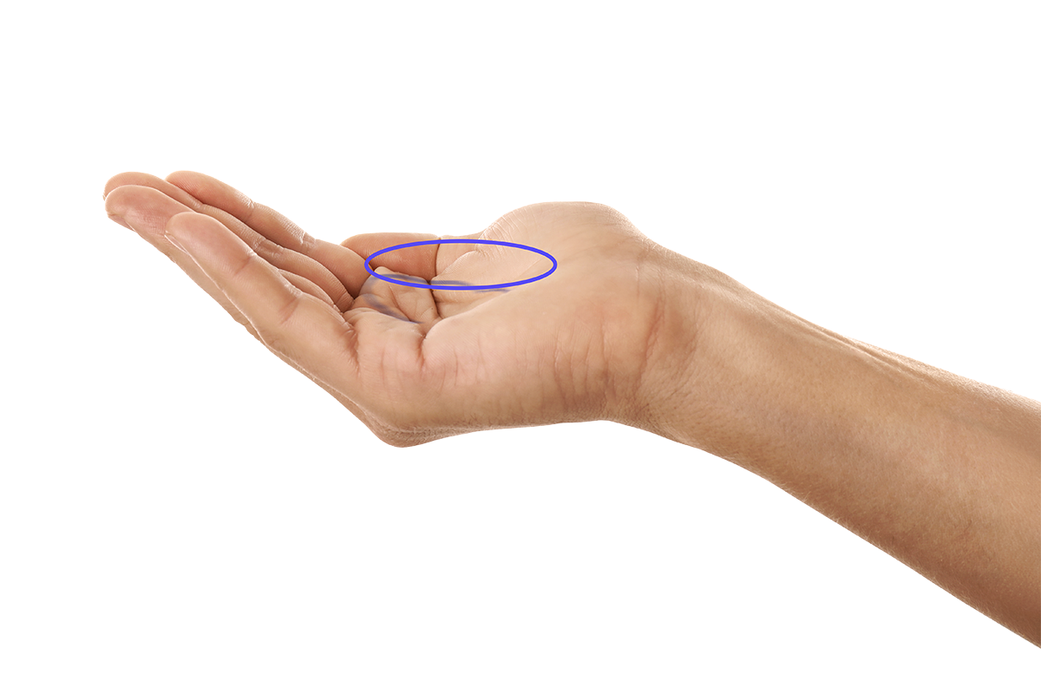
01 | WIE?
Wie viel Mittel?
Wie viel Mittel brauchst du?
Das hängt ab von der Größe deiner Hand. Große Hände brauchen mehr Mittel. Kleine Hände brauchen weniger. Reibe das Mittel 30 Sekunden lang ein, bis die Hände trocken sind.
SO GEHT ES: Mach deine Hand-Mulde ganz voll. Pass auf, dass nichts runter-tropft.
S
XL
weniger
mehr

Slide 7
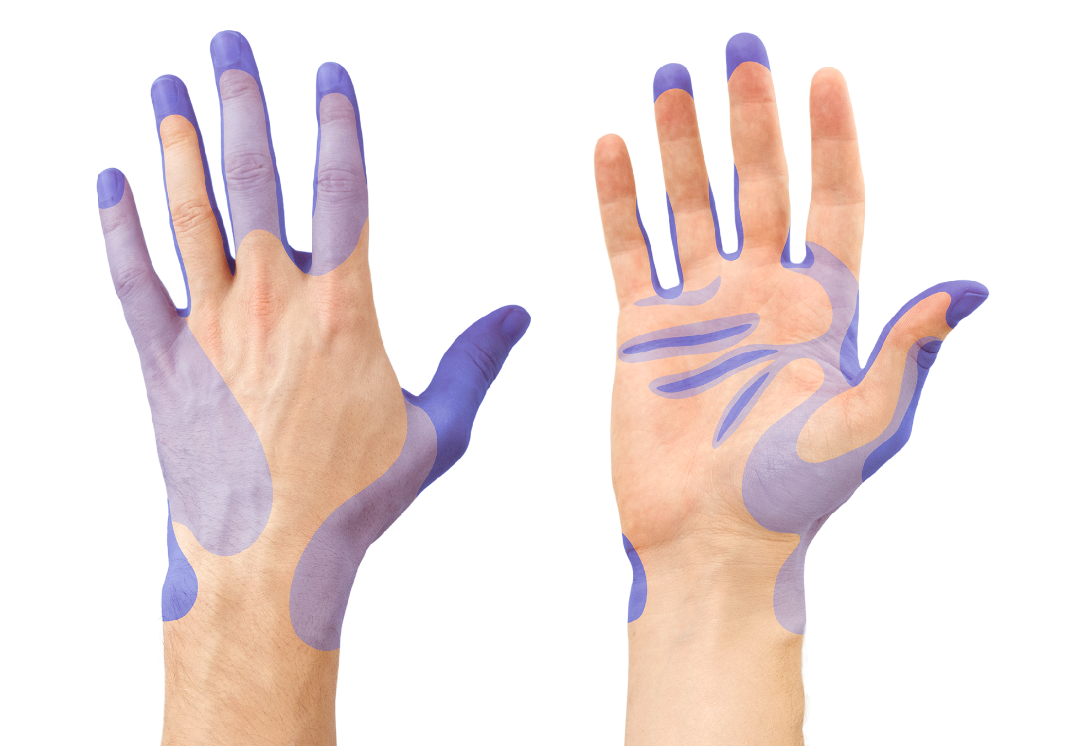


01 | WIE?
Gut einreiben
Diese Stellen werden oft vergessen
Beim Einreiben vergessen wir oft Stellen. Das merken wir meistens gar nicht. Am häufigsten vergessen wir die Fingerspitzen. Dabei fassen wir mit den Fingerspitzen alles an.
TIPP: Gute Hand-Griffe helfen. Auch die Reihenfolge ist wichtig.
oft
vergessen
sehr oft
vergessen

Slide 8
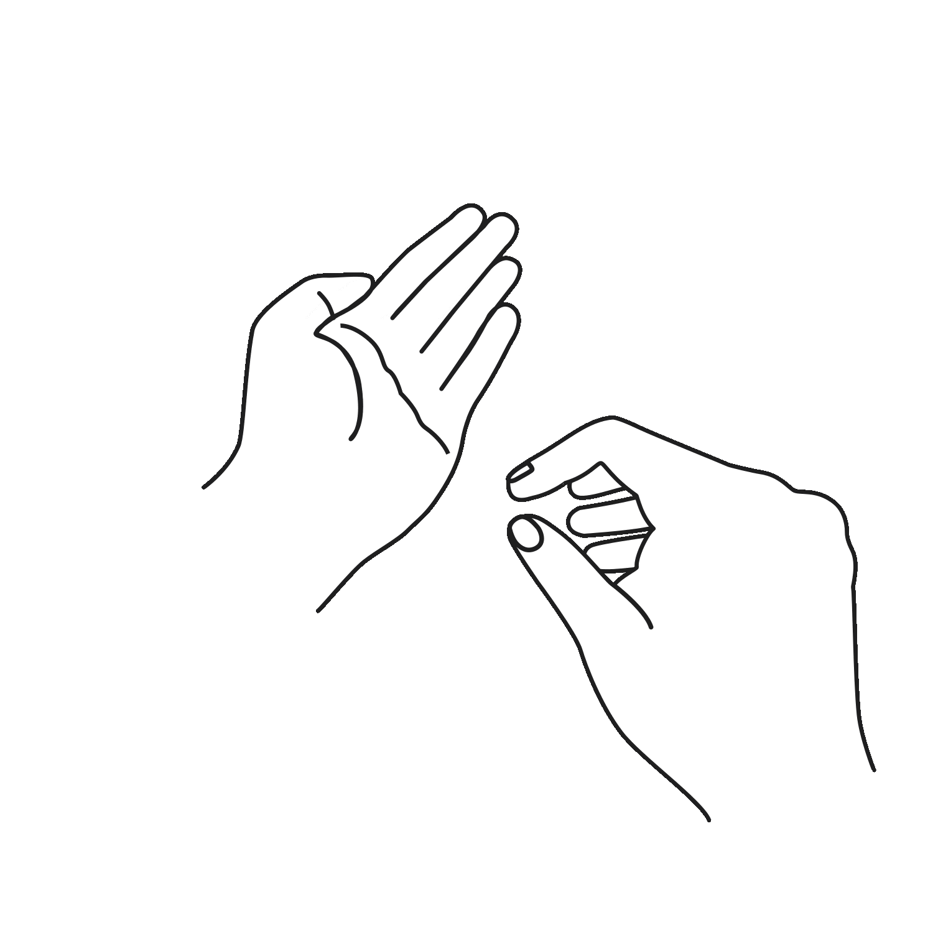
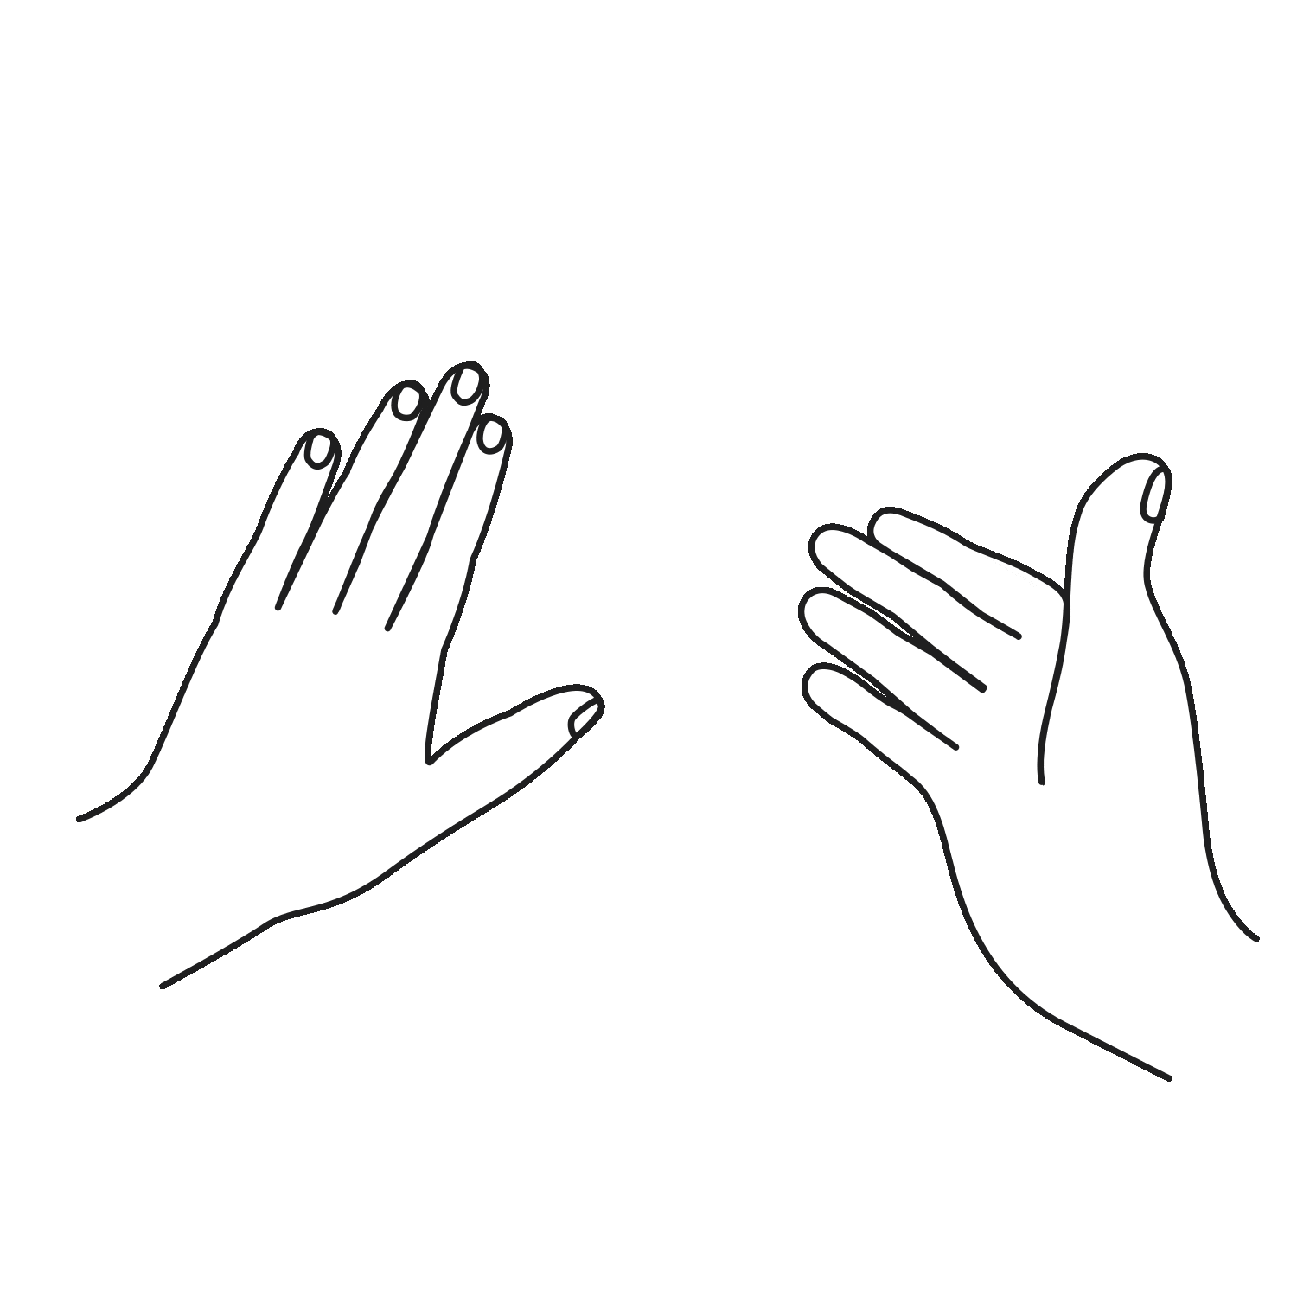
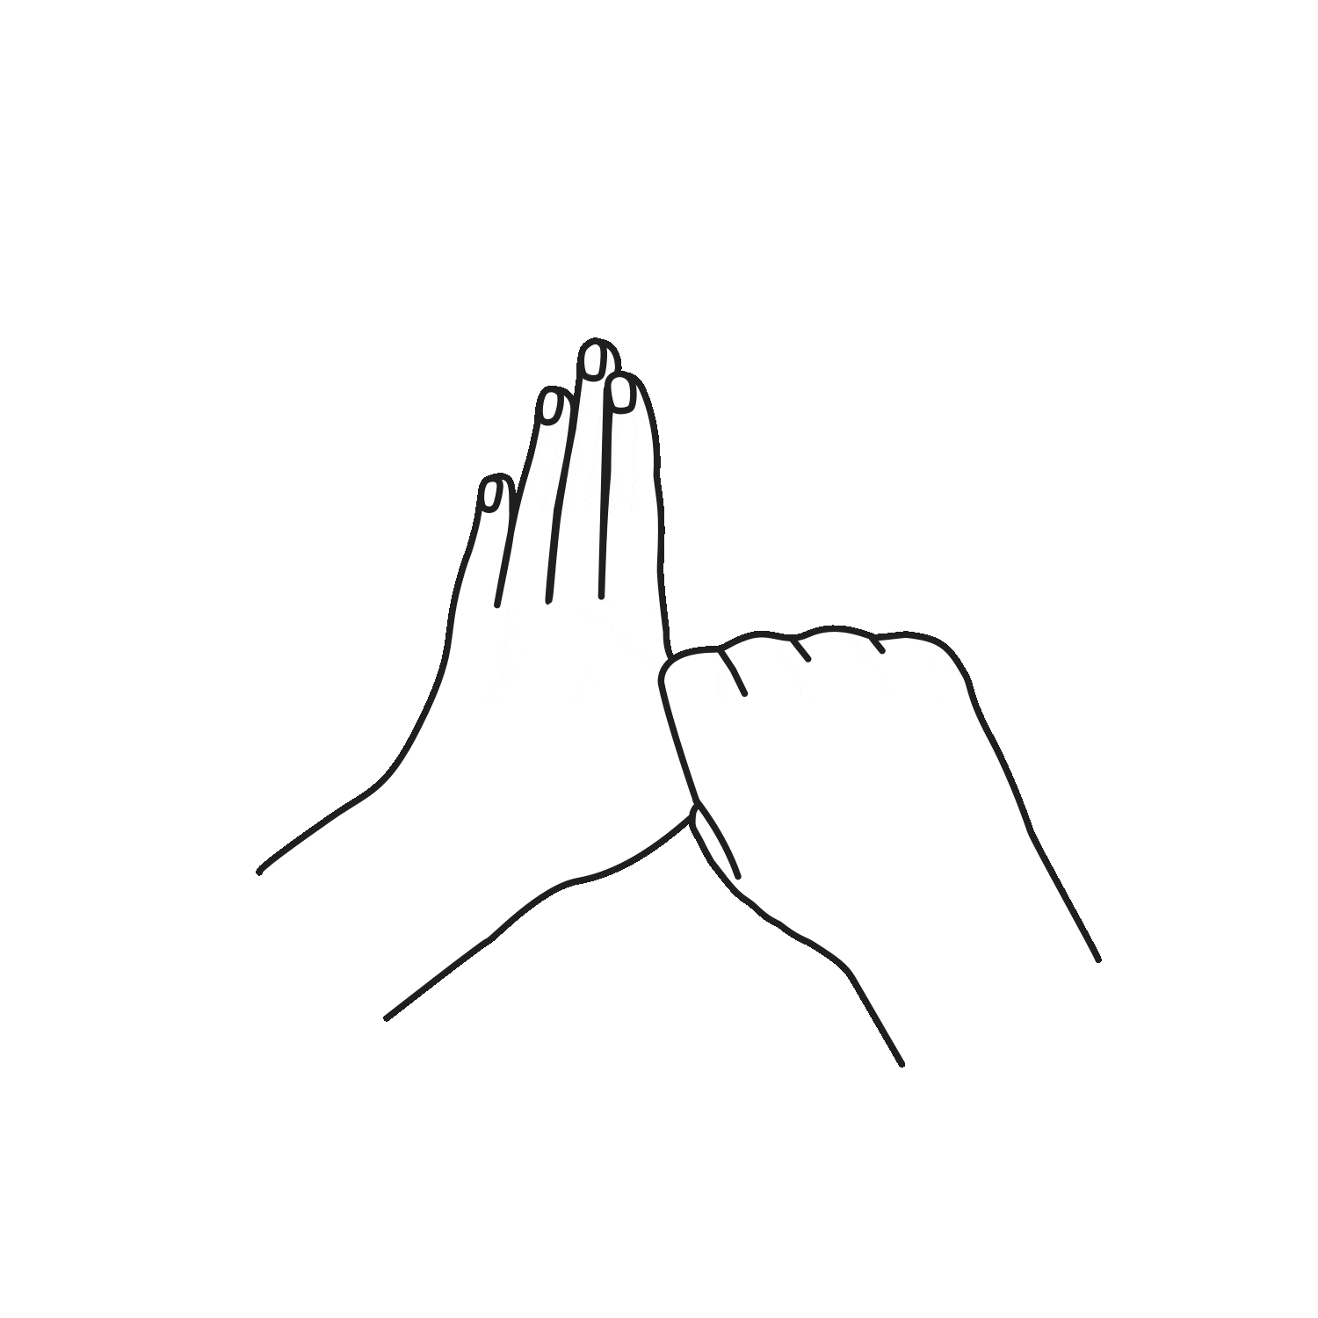
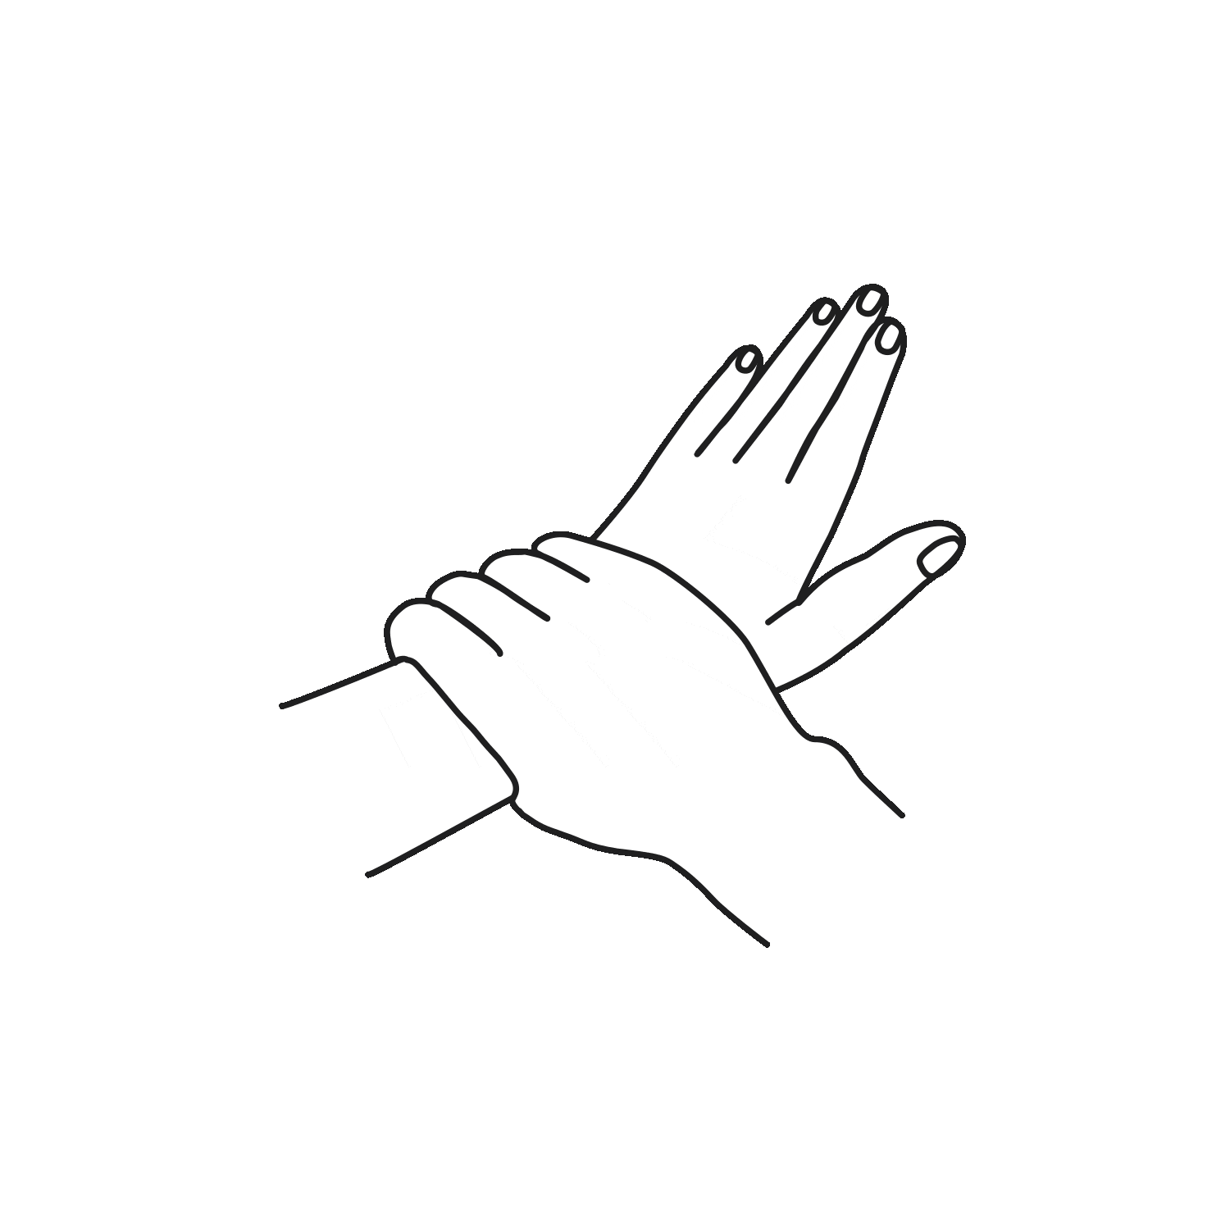
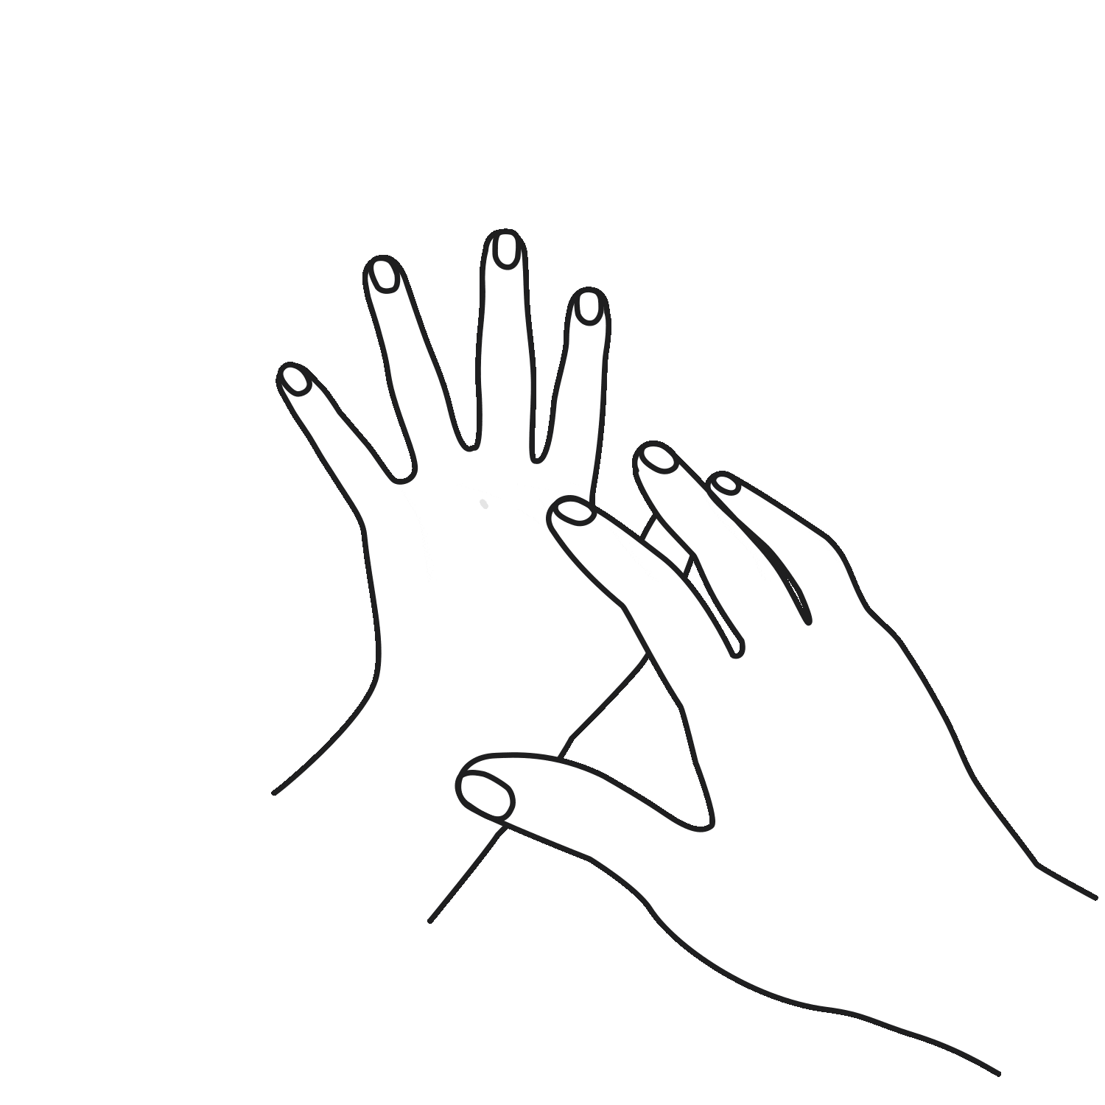
01 | WIE?
Gut einreiben
Diese Hand-Griffe helfen dir
Mit diesen Hand-Griffen wird die ganze Hand schnell nass.
Tipp: Probiere die Hand-Griffe beim Üben aus. So findest du deinen eigenen Weg.
Fingerspitzen
Finger-Rücken
Zwischen den Fingern
Daumen
Handgelenke

Slide 9
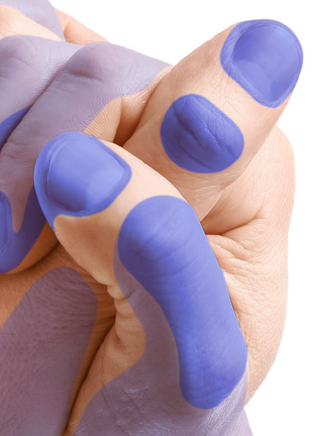
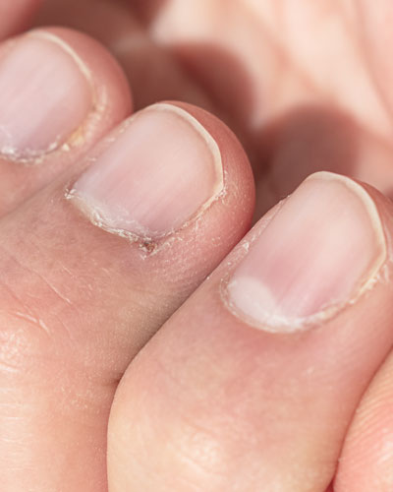
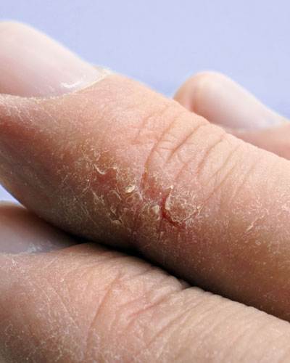
01 | WIE?
Problem-Stellen
Finde deine Problem-Stellen
Jeder Mensch hat Problem-Stellen. Zum Beispiel: Der Daumen wird oft vergessen.
TIPP: Gesunde Haut ist wichtig. Creme deine Hände oft ein. Achte beim Üben auf deine Problem-Stellen.
Kaputte Haut ist ein Problem. Auf kaputter Haut leben mehr Keime.
Du wirst dann leichter krank. Und du gibst Keime leichter an andere weiter.
Pflege deine Haut mit Creme.
Vergessene Stellen
Nagel-Rand
Trockene Haut
Notes:
Jeder Mensch hat Problem-Stellen. Bei mir ist es der rechte Daumen. Den vergesse ich oft. Und ich habe sehr trockene Haut.
Beim Üben mit dem Färber sehe ich meine Problem-Stellen. Dann weiß ich: Hier muss ich besser aufpassen.

Slide 10
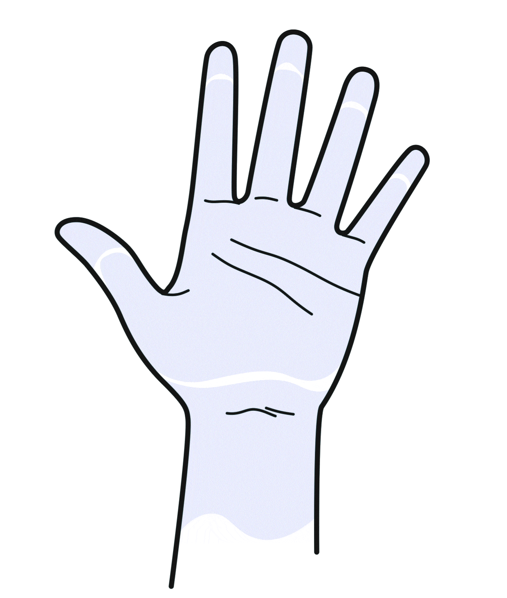
01 | WIE?
Reihenfolge
Die beste Reihenfolge
Gib das Mittel immer auf trockene Hände.
Fang mit den Stellen an, wo die meisten Keime sind.
1
Wo sind die meisten Keime?
unter den Nägeln: sehr, sehr viele
Hand-Innenseite: viele
Hand-Rücken: weniger
zwischen den Fingern: weniger
Zuerst: Fingerspitzen und Daumen. Hier sind die meisten Keime.
2
Dann: Finger, zwischen den Fingern, Hand-Innenseite und Hand-Rücken
3
Zum Schluss: die Handgelenke

Slide 11

Wann sind saubere Hände wichtig?
Die wichtigen Momente

Slide 12
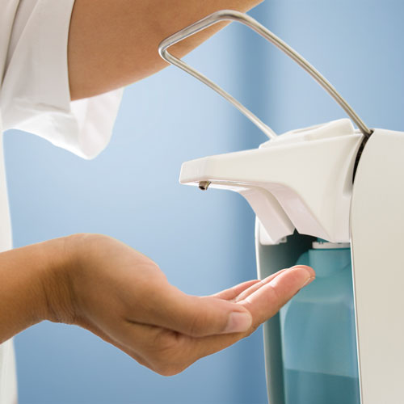
02 | WANN?
Wichtige Momente
Wann desinfiziere oder wasche ich meine Hände?
VOR der Arbeit
VOR dem Kochen und VOR dem Essen
VOR dem Tisch-Decken
BEI schmutzigen Händen: immer waschen!
NACH der Pause
NACH der Toilette
NACH Husten, Niesen oder Nase-Putzen
NACH Bus- oder Bahn-Fahren
NACH dem Kontakt mit Müll
HINWEIS: Die Regeln Ihrer Einrichtung können hier ergänzt werden.

Slide 13
Ärmel hoch!
Jetzt üben wir!

Slide 14
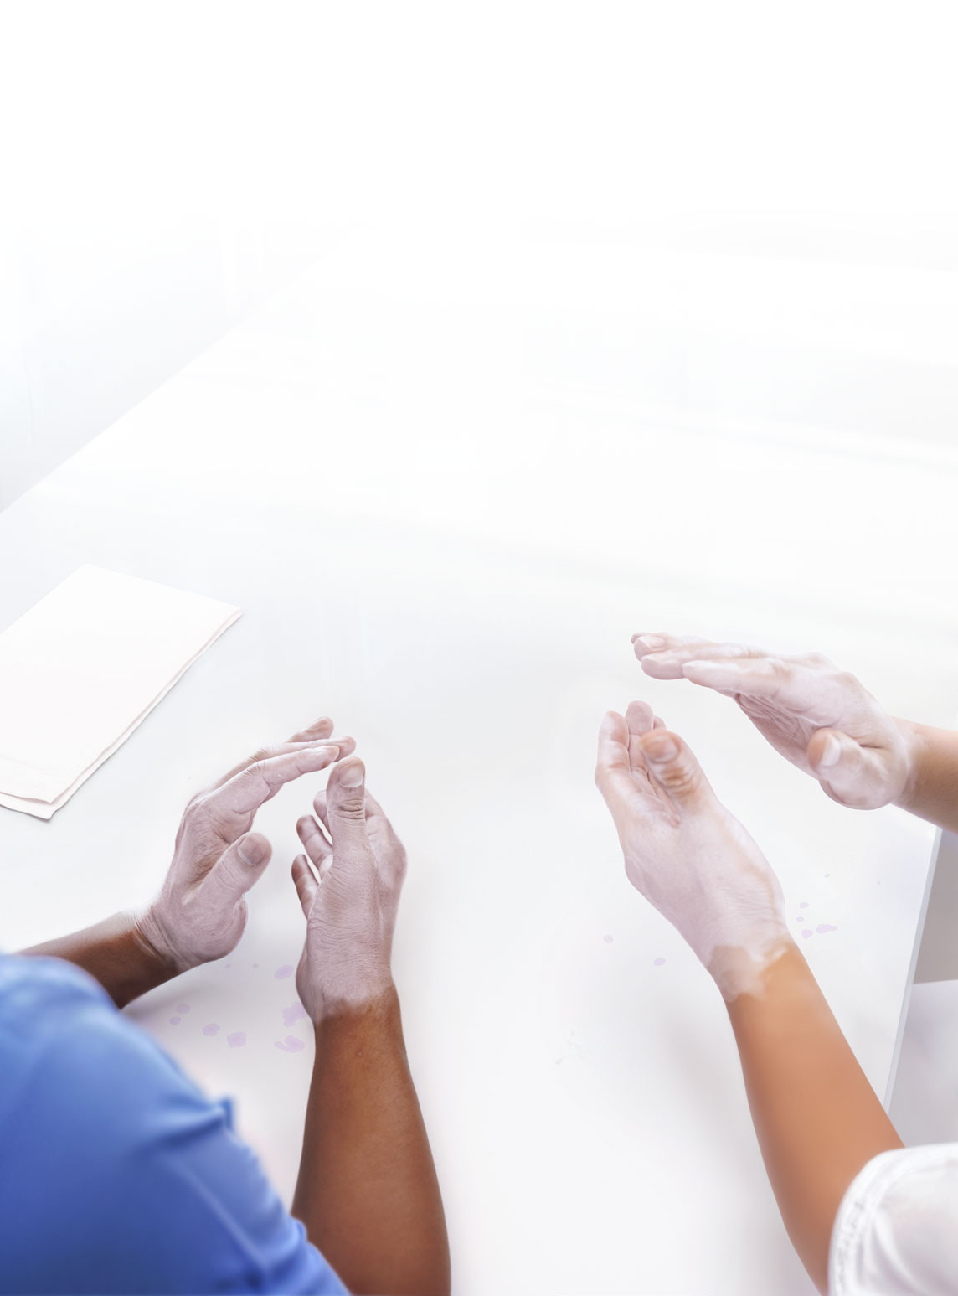
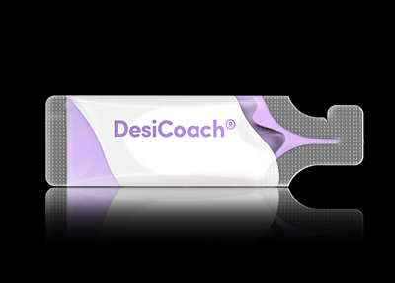
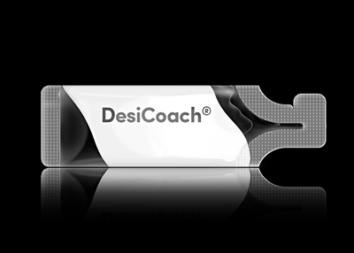



DAS BRAUCHEN WIR
Zum Üben brauchen wir helles Licht, feuchte Tücher und einen Tisch zum Abwischen.
TEIL 1
TEIL 2
Färber
Entfärber
Erst durchsichtig, dann lila.
Die Farbe geht weg.
durchsichtig beim Einreiben
nach 1 Minute lila
Die Farbe geht sofort weg
Du siehst jeden Hand-Griff
Die richtige Menge
    Gut einreiben
    Problem-Stellen finden
Die richtige Reihenfolge
DAS ÜBEN WIR

Slide 15

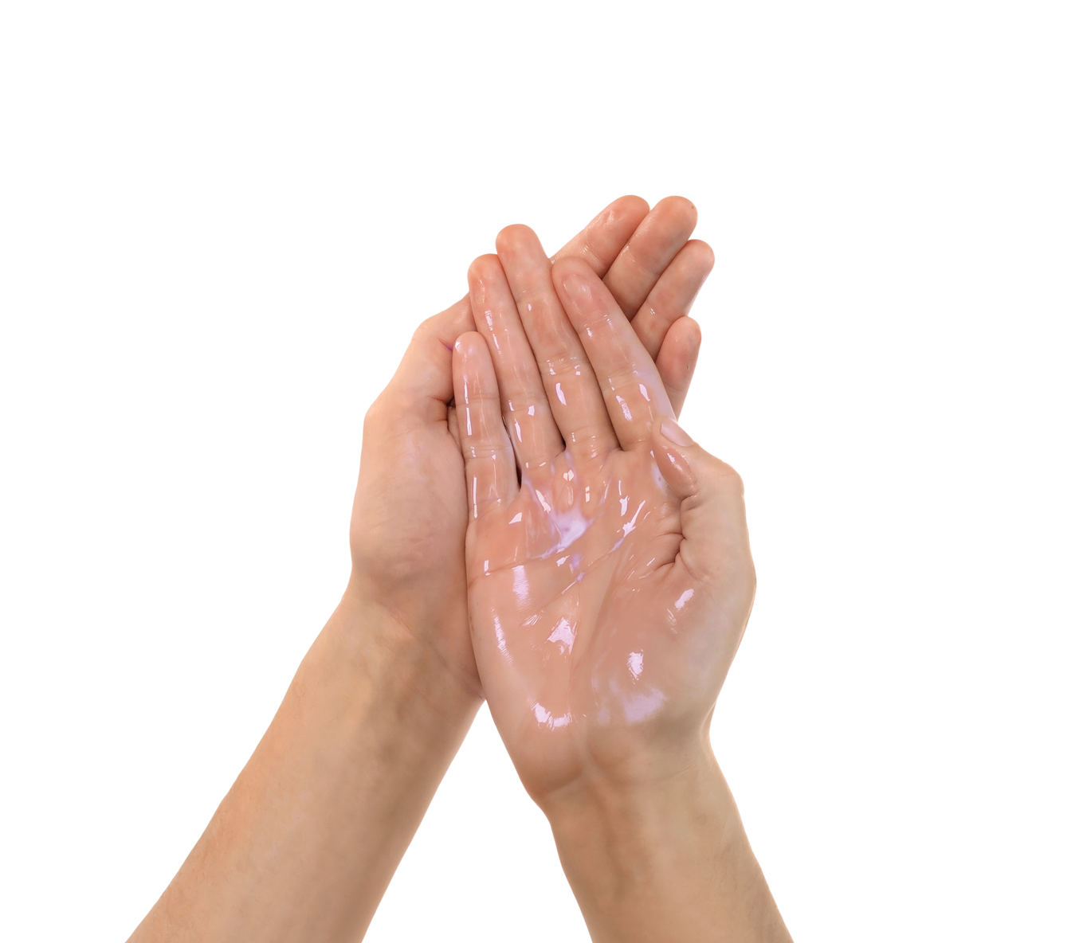

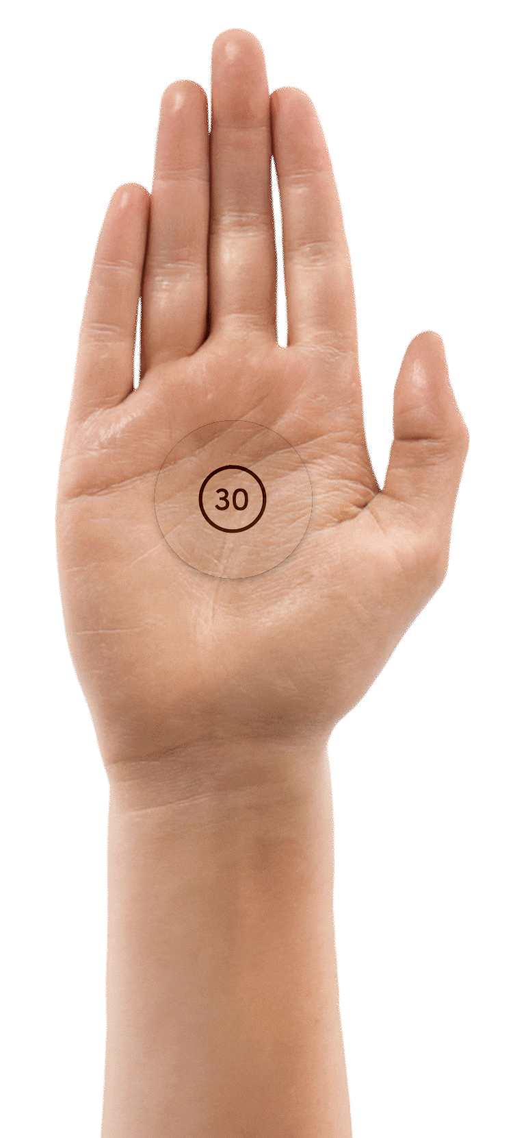
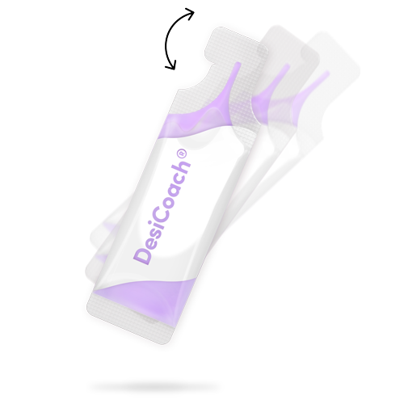
03 | ÜBEN
Schritt
Üben mit dem Färber
NIMM DEN FÄRBER
Schüttel den Färber kräftig.
Dann mach ihn auf.
IN DIE HAND GEBEN
Mach deine Hand-Mulde ganz voll
mit dem Färber.
EINREIBEN
Reibe deine Hände überall ein.
Warte 1 Minute.

Slide 16

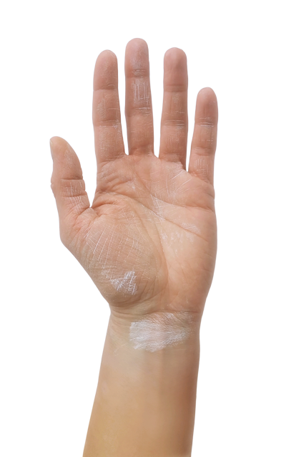
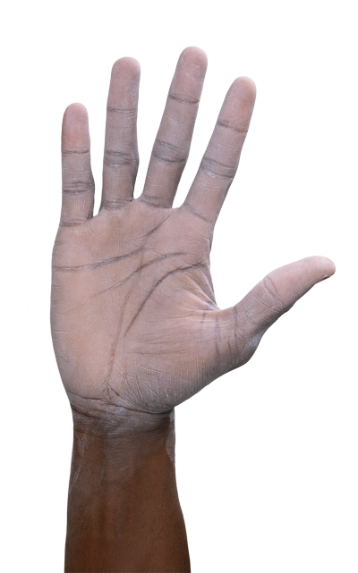
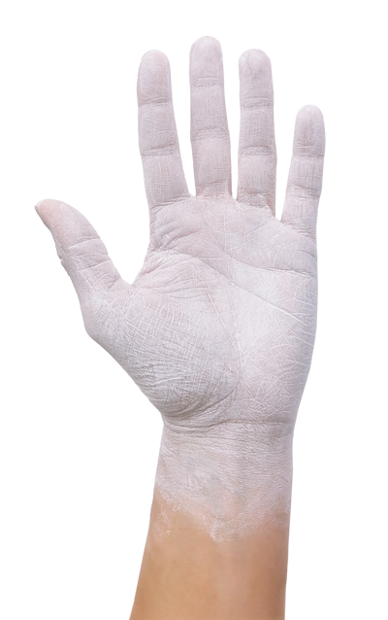
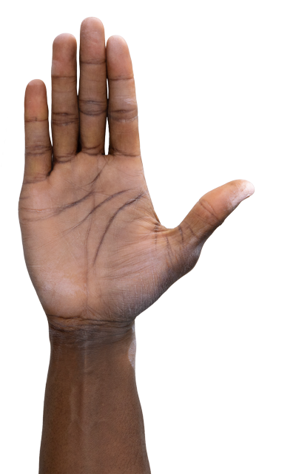
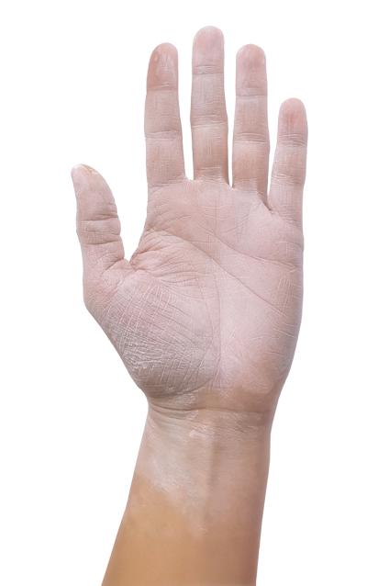
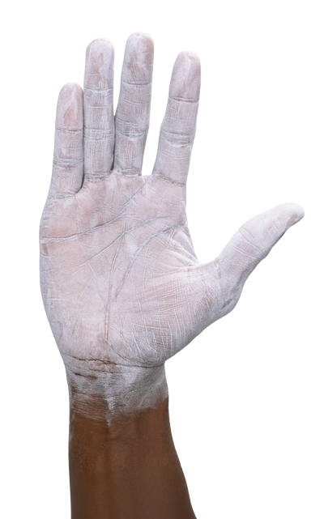
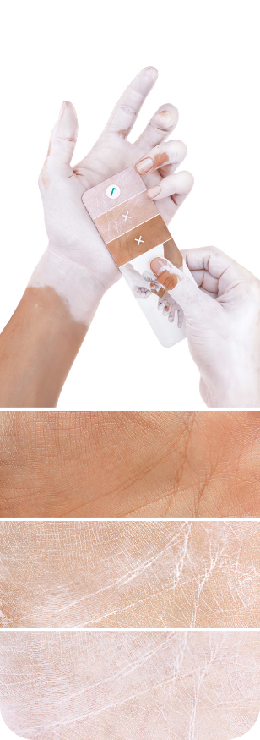
03 | ÜBEN
Schritt
Prüfen: Menge
War es genug Mittel?
Schau auf deine Hand-Innenseite. Vergleiche die Farbe mit der Farb-Karte.
Viel zu wenig Mittel.
Mach Schritt 1 noch mal.
Zu wenig Mittel. Oder ist etwas runter-getropft?
Sehr gut!
Das war genug Mittel.

Slide 17
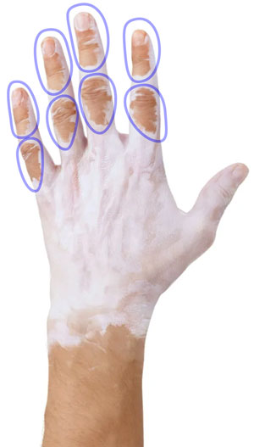
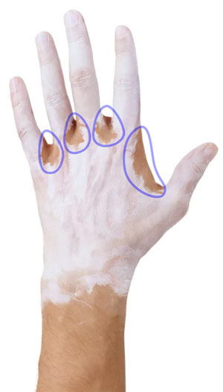
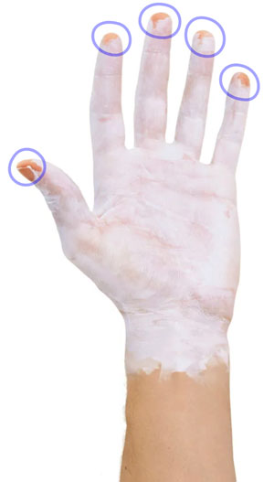
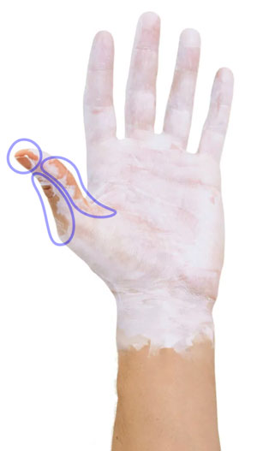
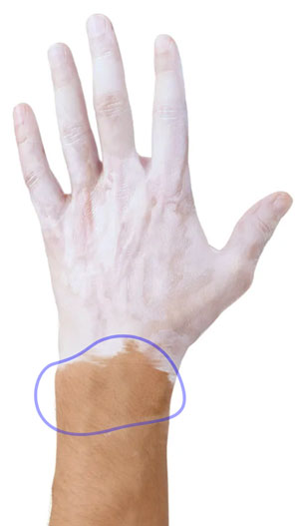
03 | ÜBEN
Schritt
Prüfen: Lücken
Wo ist keine Farbe?
Dort hast du nicht eingerieben.
Diese Hand-Griffe helfen dir.

Slide 18

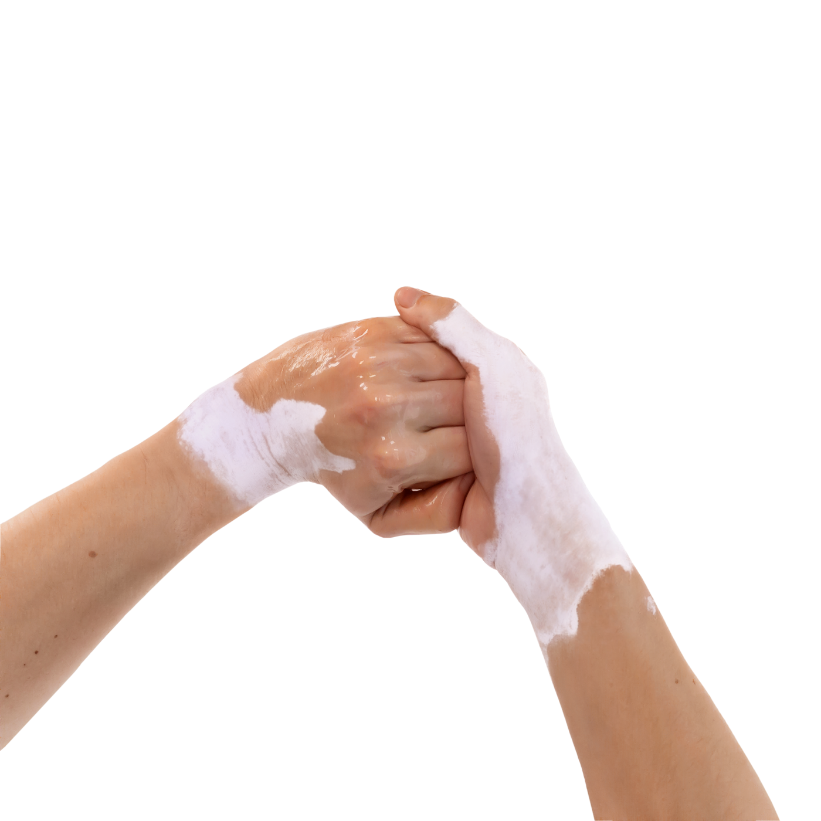
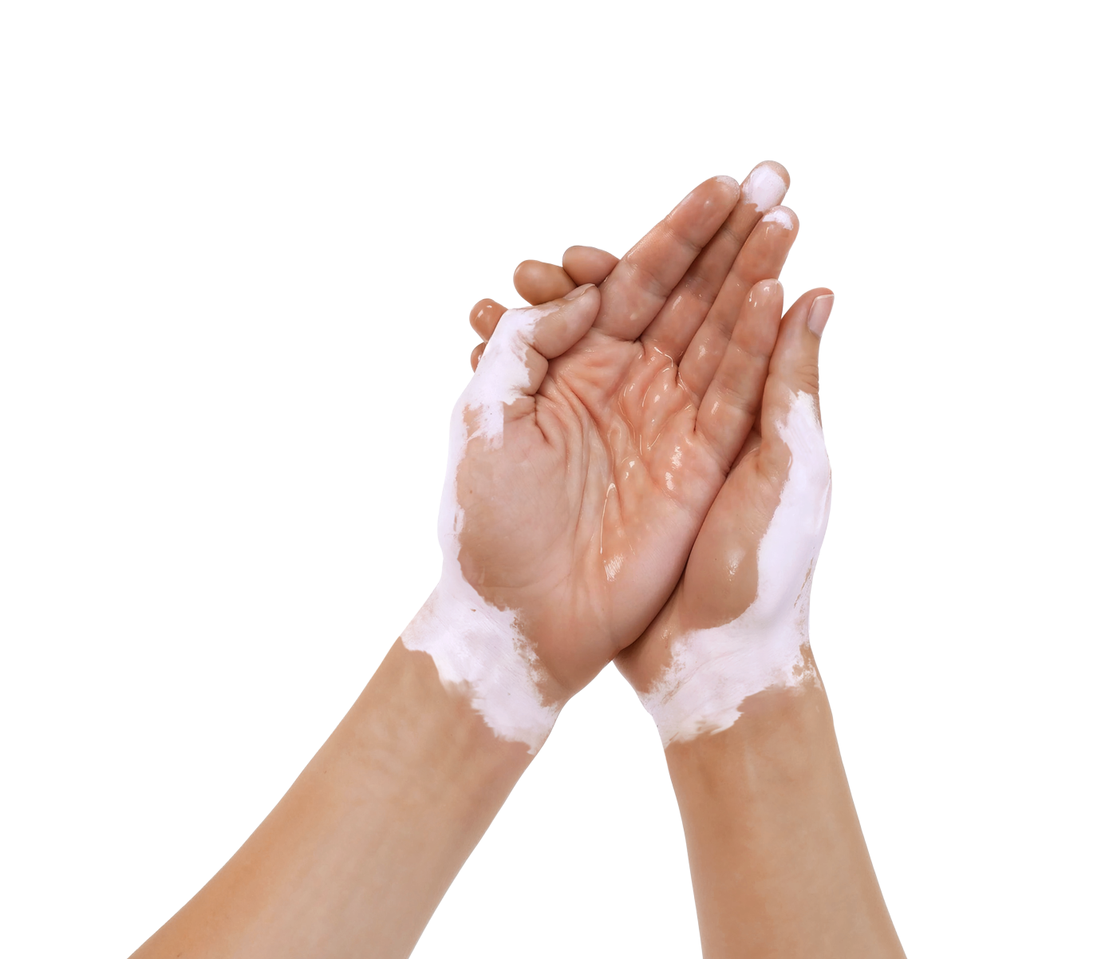
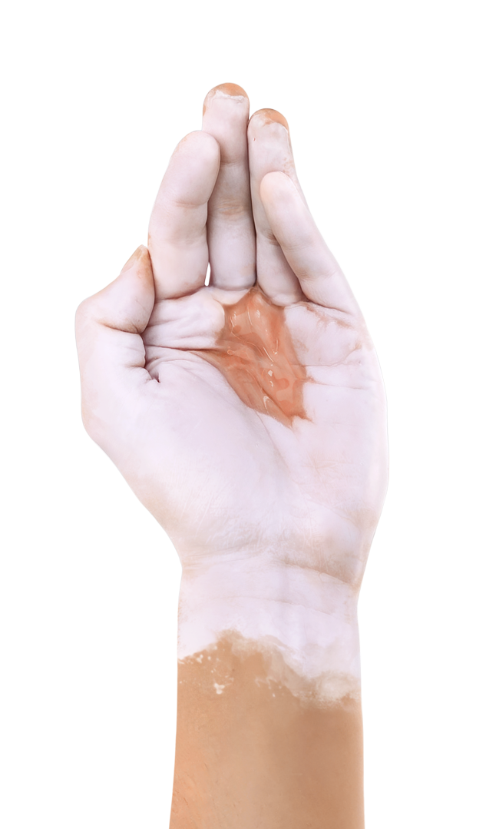
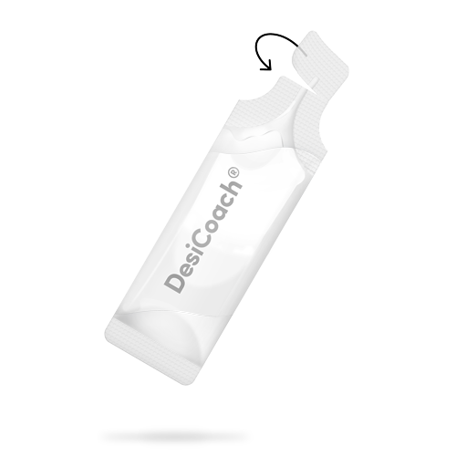
03 | ÜBEN
Schritt
Üben mit dem Entfärber
NIMM DEN ENTFÄRBER
… und mach ihn auf.
HAND FÜLLEN UND EINREIBEN
Mach deine Hand-Mulde voll mit dem Entfärber. Reibe ein. Wo du reibst, geht die Farbe weg.
GENAU HINSCHAUEN
Mit welchen Hand-Griffen geht die Farbe am schnellsten weg?

Slide 19

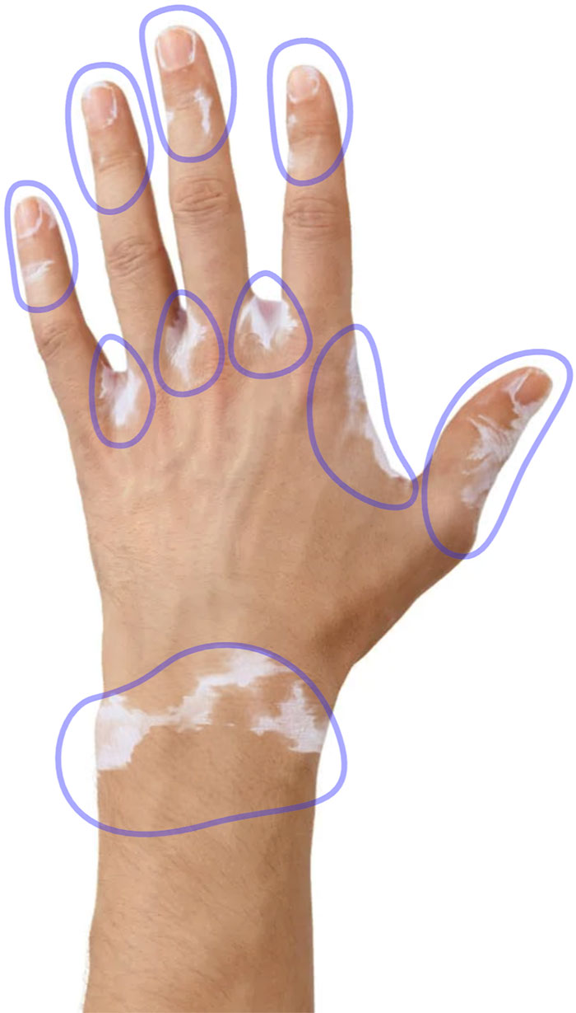
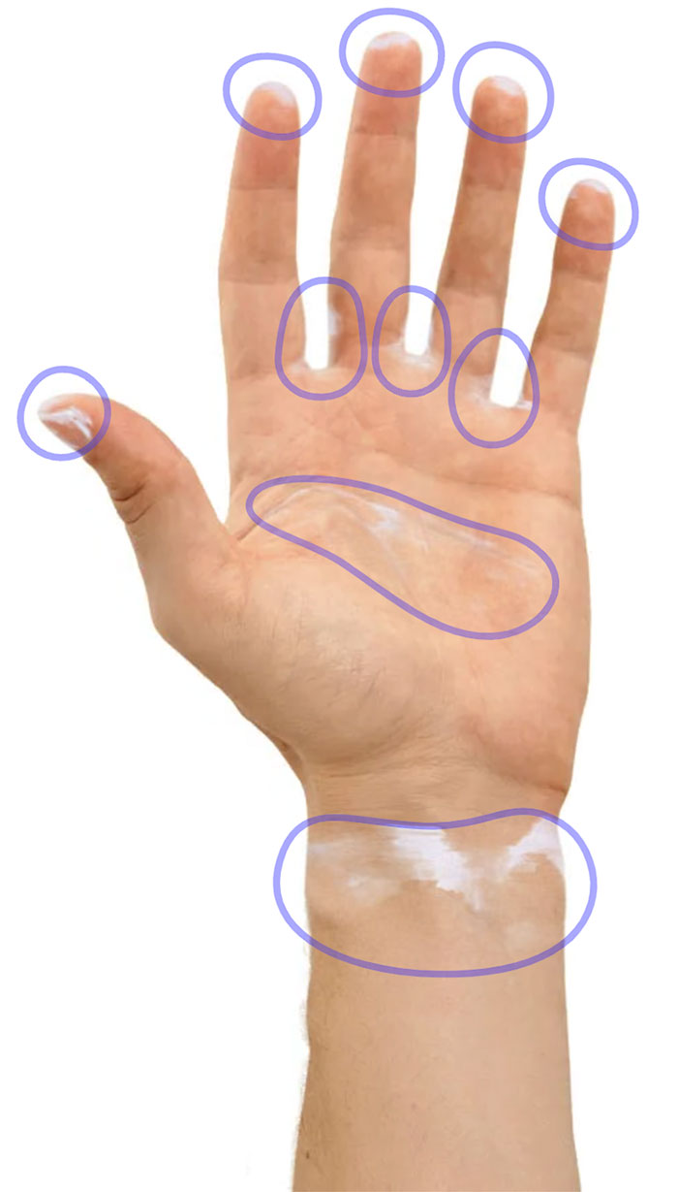
03 | ÜBEN
Schritt
Prüfen: Lücken
und Reihenfolge
Ist noch Farbe an deinen Händen?
Dort hast du nicht genug eingerieben. Fang beim nächsten Mal mit Fingerspitzen und Daumen an.

Slide 20
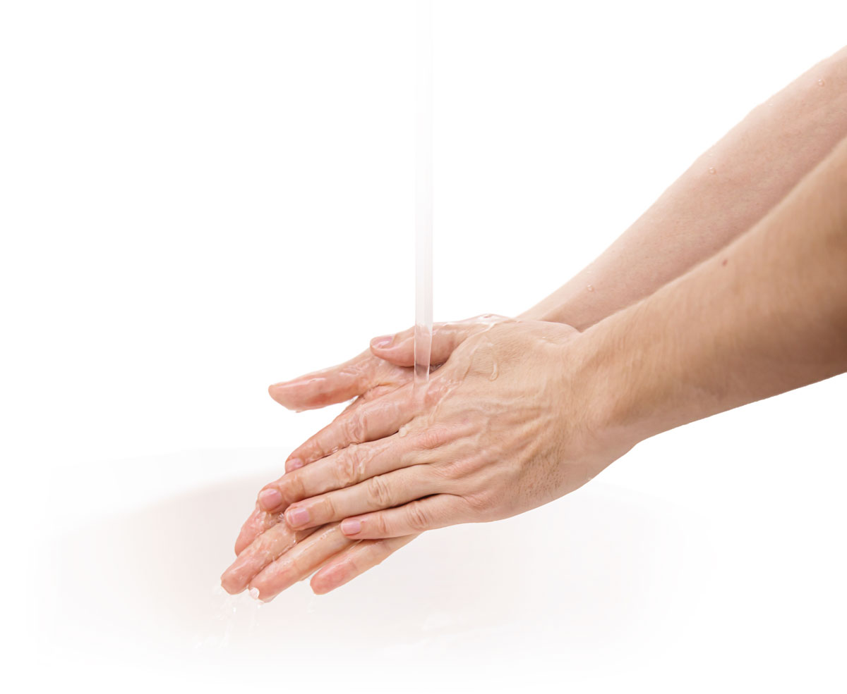

03 | ÜBEN
NOCH MAL ÜBEN
Hast du große Fehler gemacht?
Dann übe gleich noch mal. Wasche vorher deine Hände. Dann siehst du den Färber wieder gut.
FERTIG
Wasche jetzt deine Hände. Dann geht die restliche Farbe weg.
ODER

Slide 21
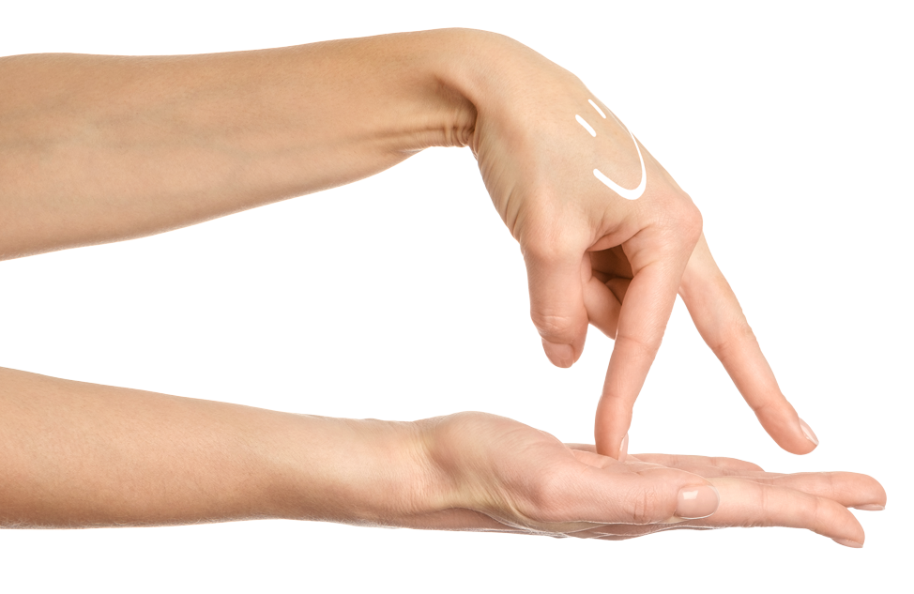


Vielen Dank und bleibt gesund!
Hygieneteam
Name Ansprechperson
Fachabteilung
01234 – 5678 9
e-mail@adresse.de

